Slide 1
ALÓGAMAS III
Mejora genética de plantas alógamas ciclo III
Curso AT0607 Grupo AT06
2026-10-30

Slide 2
Mejora genética vegetal en plantas alógamas: ciclo III
Selección intrapoblacional
1.1. SMS
1.2. SME
1.3. SM en prefloración
1.4. SM planta por surco
1.5. S entre y dentro de familias de medios hermanos
1.6. S entre y dentro de familias de hermanos completos
1.7. S entre y dentro de familias endogámicas s1 y s2
1.8. S recurrente por HCG/HCE [Variedades sintéticas]
2. Selección interpoblacional
2.1. Selección recurrente recíproca en familias de medios hermanos
2.2. Selección recurrente recíproca en familias de hermanos completos

Slide 3
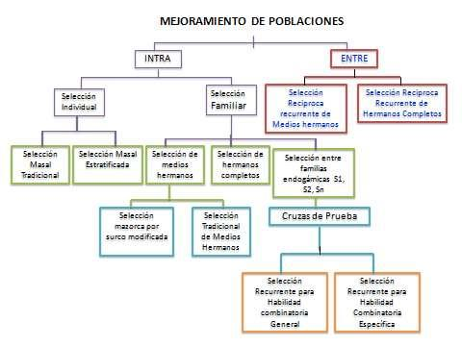

Slide 4
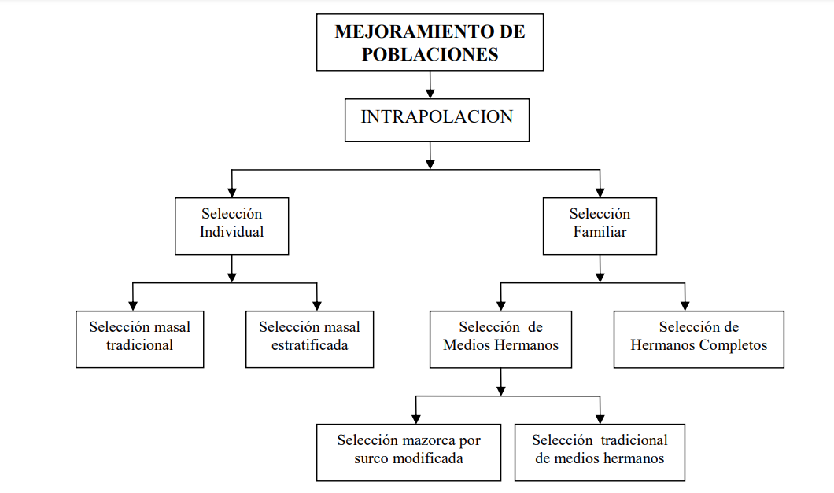

Slide 5
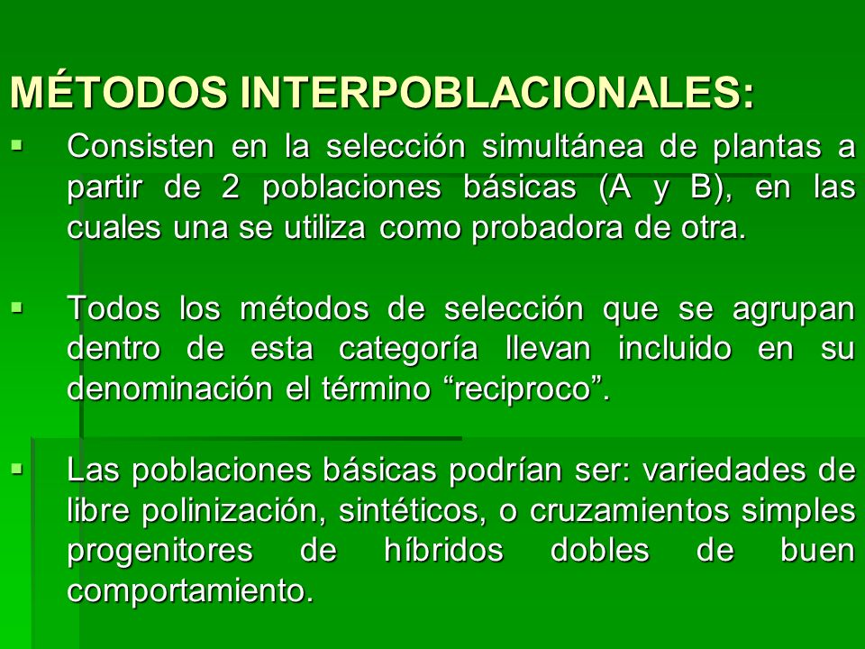

Slide 6
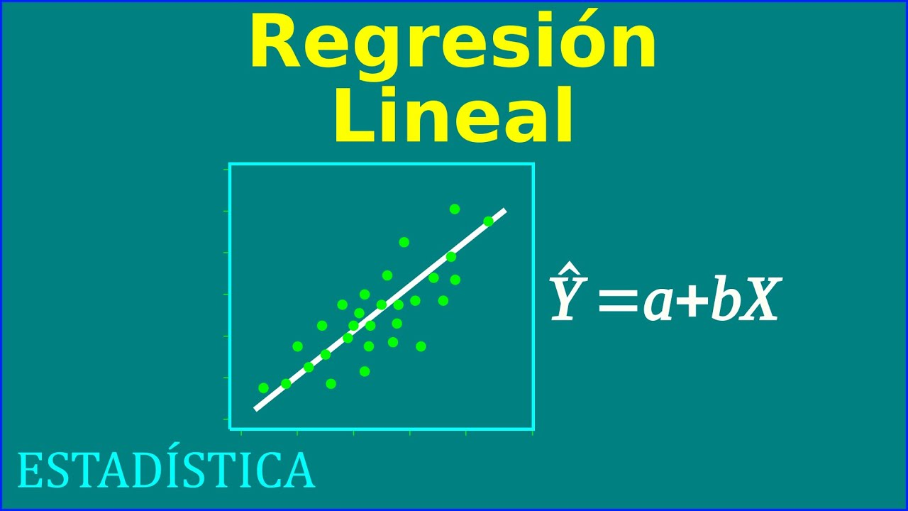
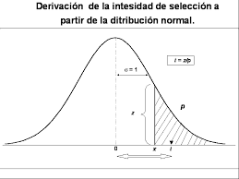
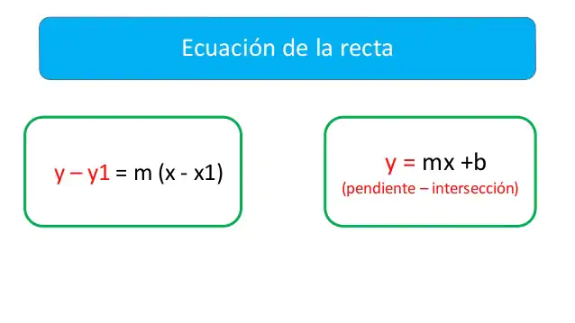
Progreso esperado por selección=Ganancia esperada
Δg=h^2*ds
Δg=h^2*ds
Diferencial de selección (ds)
Coeficiente de regresión o heredabilidad (h^2)

Slide 7
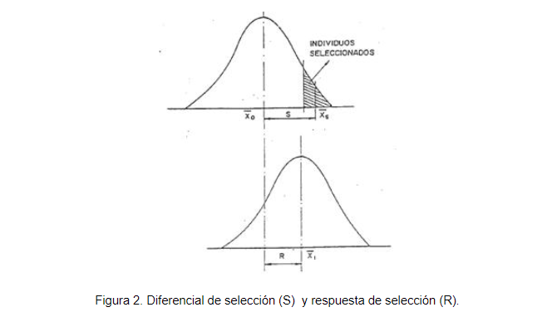

Slide 8
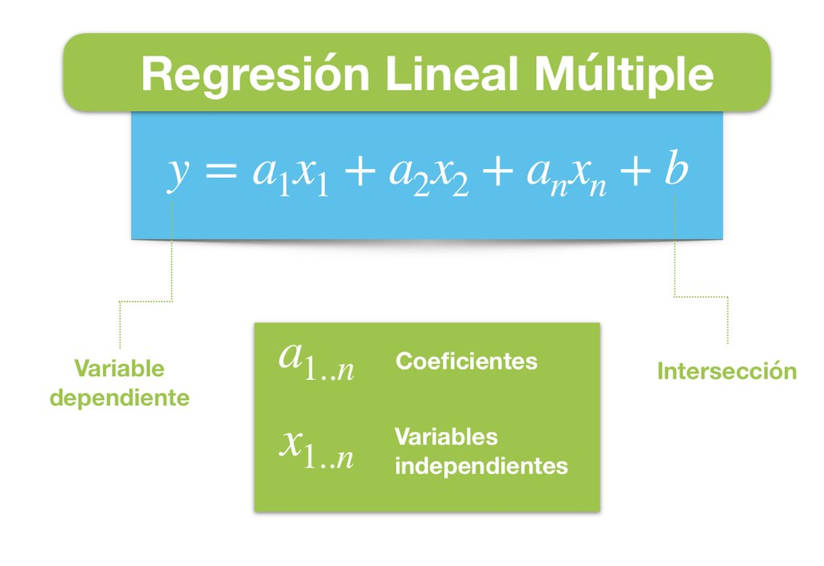

Slide 9
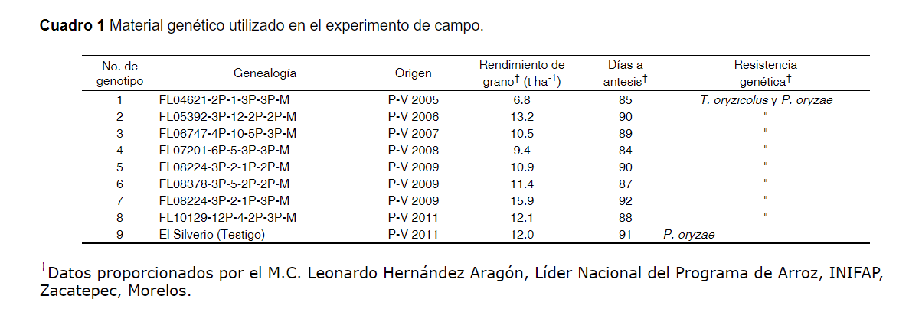
Progreso esperado por selección

Slide 10
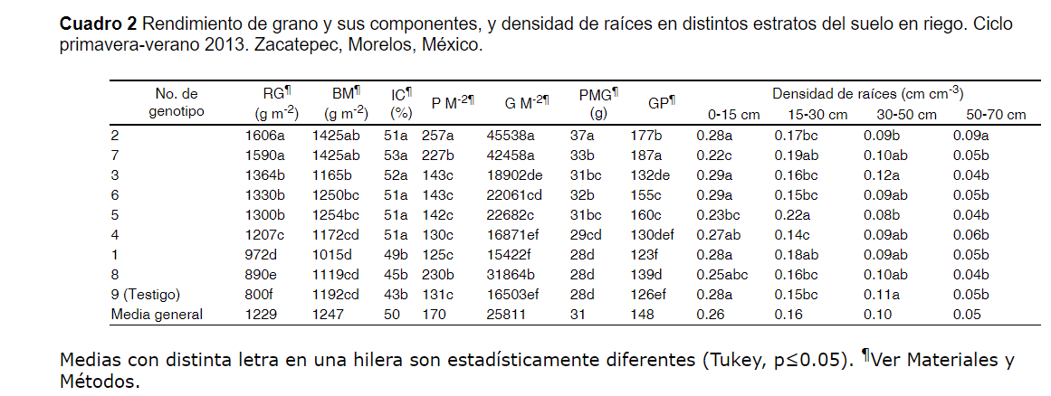
Progreso esperado por selección

Slide 11
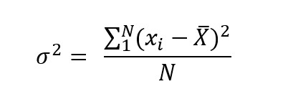

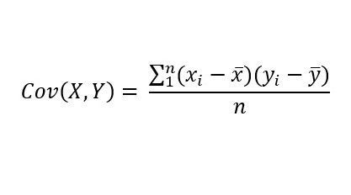
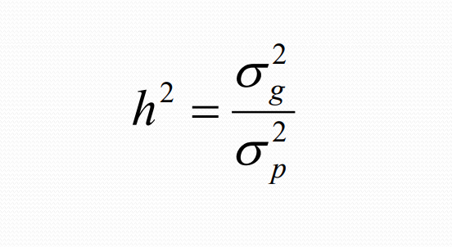

Progreso esperado por selección=Ganancia esperada por selección
Y-Ymedia=progreso de selección (Δg)
b=m= coeficiente de regresión o heredabilidad (h^2)= Cov XY /Var Xo
X-Xmedia= diferencial de selección (ds)
Δg =h^2*ds

Slide 12
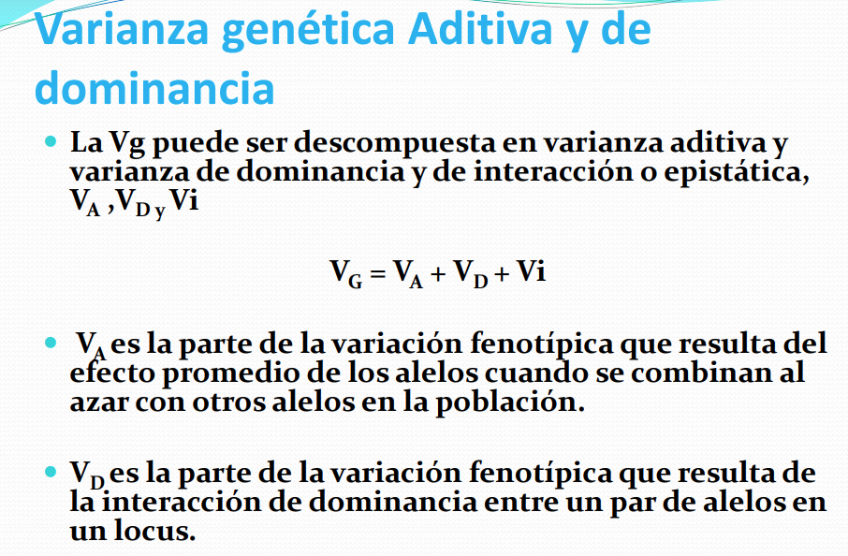

Slide 13
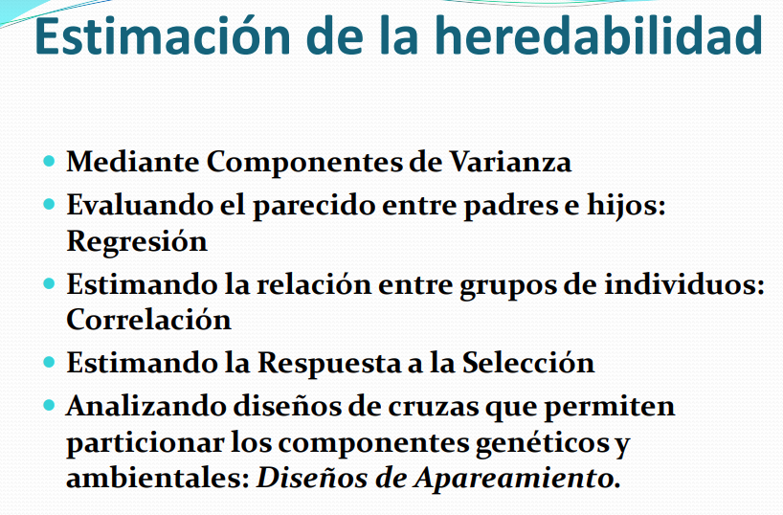

Slide 14
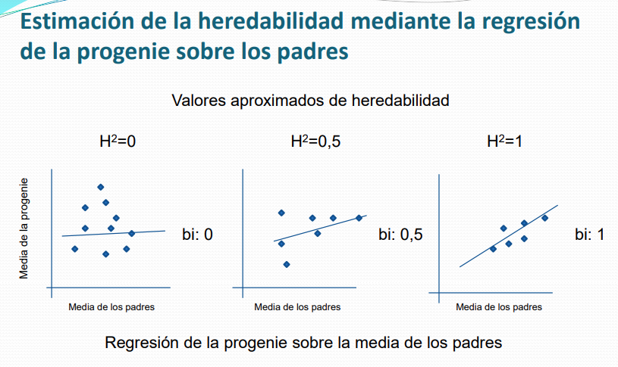

Slide 15
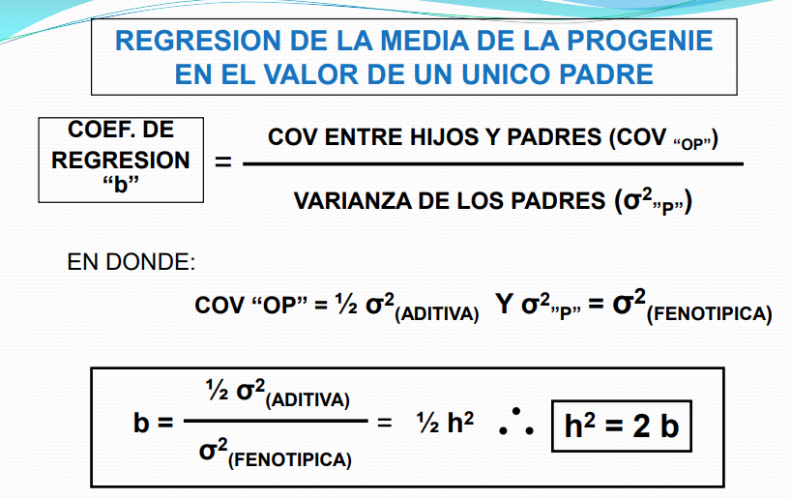

Slide 16
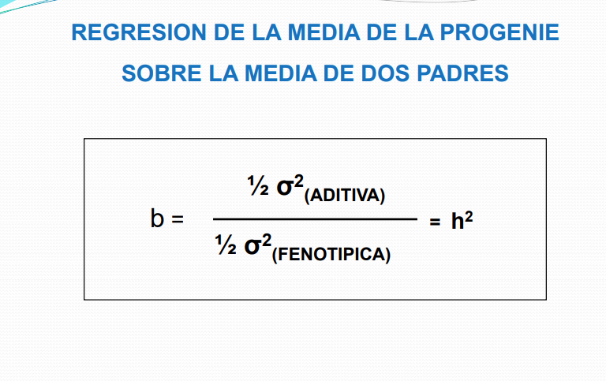

Slide 17
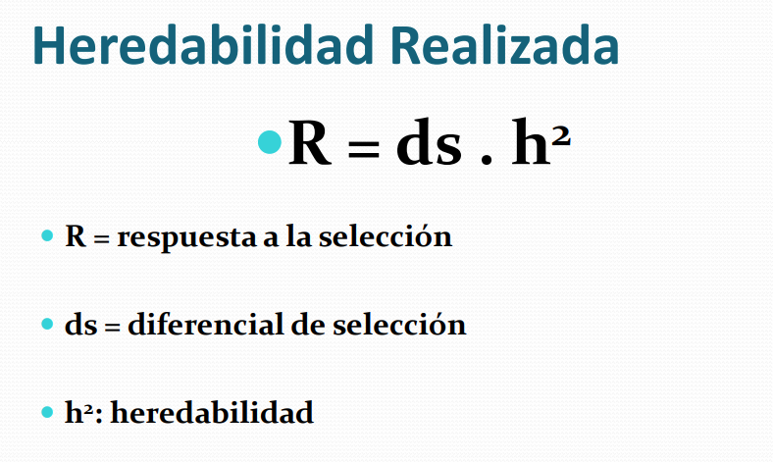

Slide 18
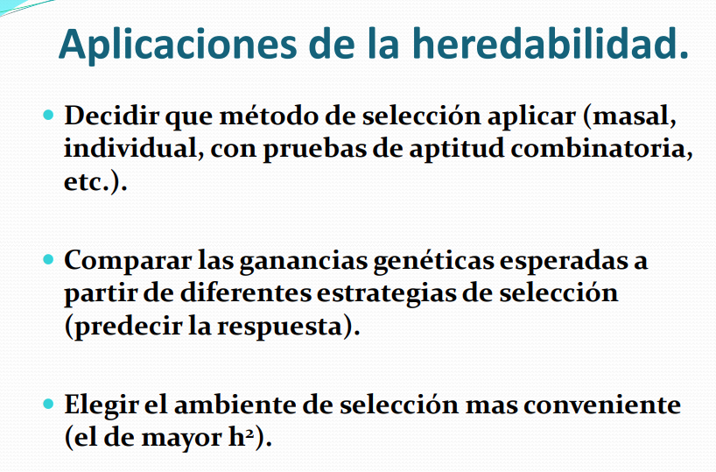

Slide 19
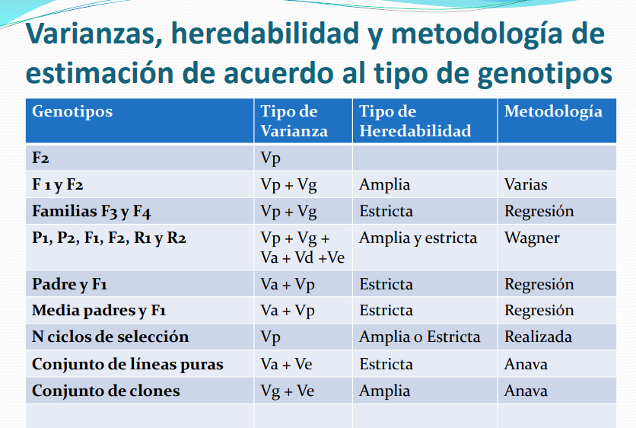

Slide 20
Xo=media población original
Xs= media de las plantas seleccionadas
XM= media del carácter de la población mejorada
ds= Xs-Xo=KvarXo
Δg=XM-Xo=K[1/2VarA/raíz (VarA+VarD+VarE+VarD)
K=ds/VarXo
XM-Xo=b(Xs-Xo)
Cov(X,Y)= Sumatoria (Xi-Xmedia) (Yi-Ymedia)/n

Slide 21
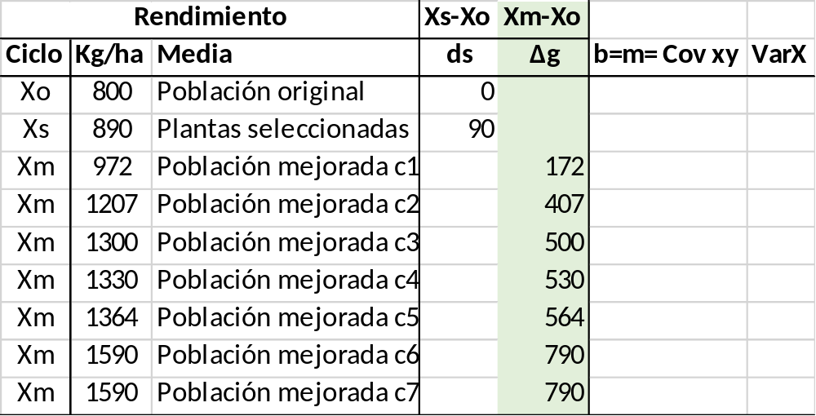
Progreso esperado por selección

Slide 22
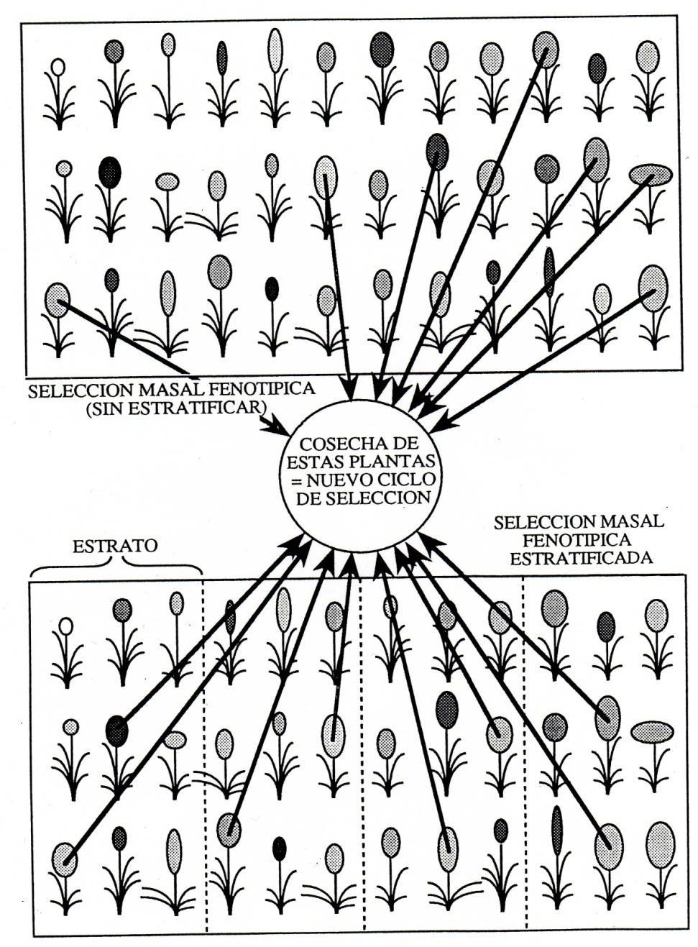
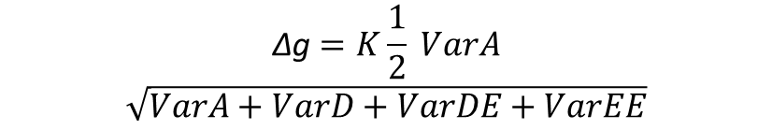
1.2. Selección masal estratificadas
$$\text{Δg}=K\frac{1}{2} VarA$$
$$\sqrt{VarA+VarD+VarDE+VarEE}$$

Slide 23
Conclusiones
El progreso debido a la selección depende de:
Del diferencial de selección-ds
De la Covarianza genética que exista entre la población original y la población mejorada
De la variación fenotípica del carácter de la población original
Las características genéticas de la madre (es un tipo de selección materna)
De la varianza genética aditiva
La Covarianza entre madres e hijos es ½ de la varianza aditiva

Slide 24
1.3. Selección en prefloración: selección masal en ambos sexos con control de polen
Δg = K1[1/2VarA/VarXo]+[K2[1/2VarA/VarXo]

Slide 25
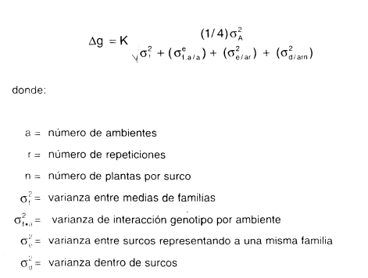
1.4. Selección entre y dentro de familias de medios hermanos (Lonquist, 1964; Paterniani, 1967)

Slide 26
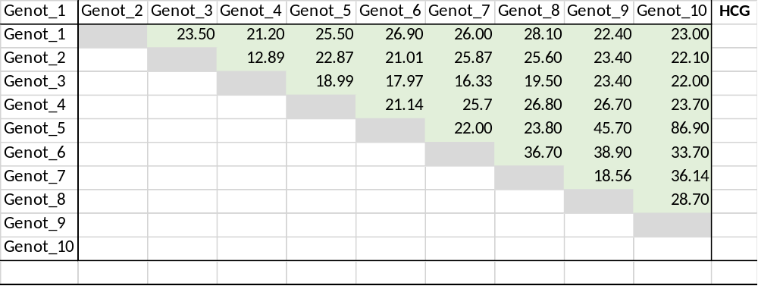
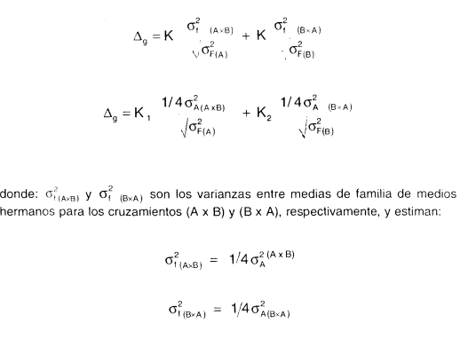
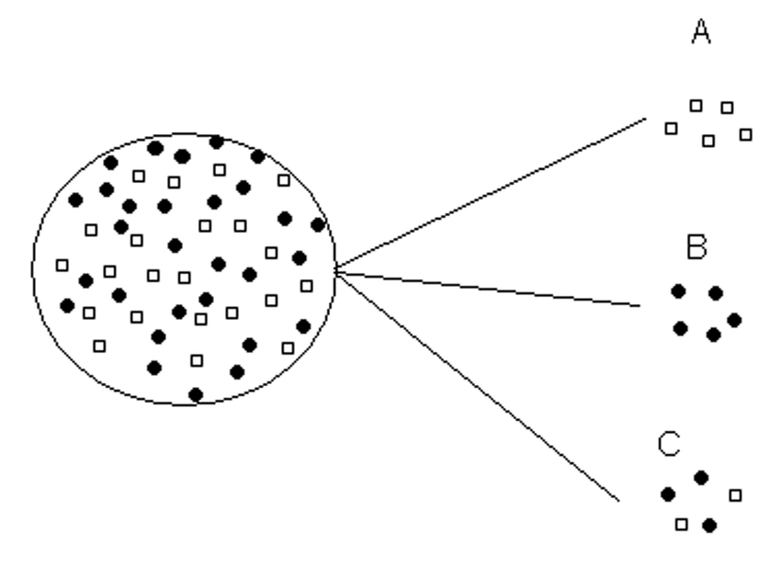
2. Selección interpoblacional (Comstock; Robinson & Harvey, 1949)
2.1. SRR en familias de medios hermanos
Se parte de dos poblaciones A y B

Slide 27
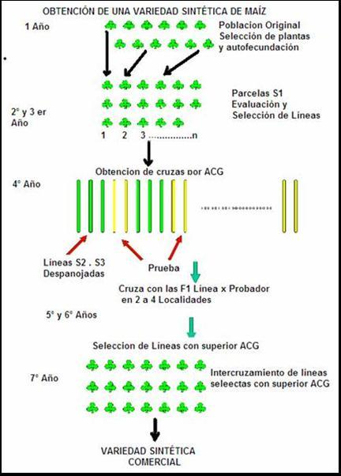
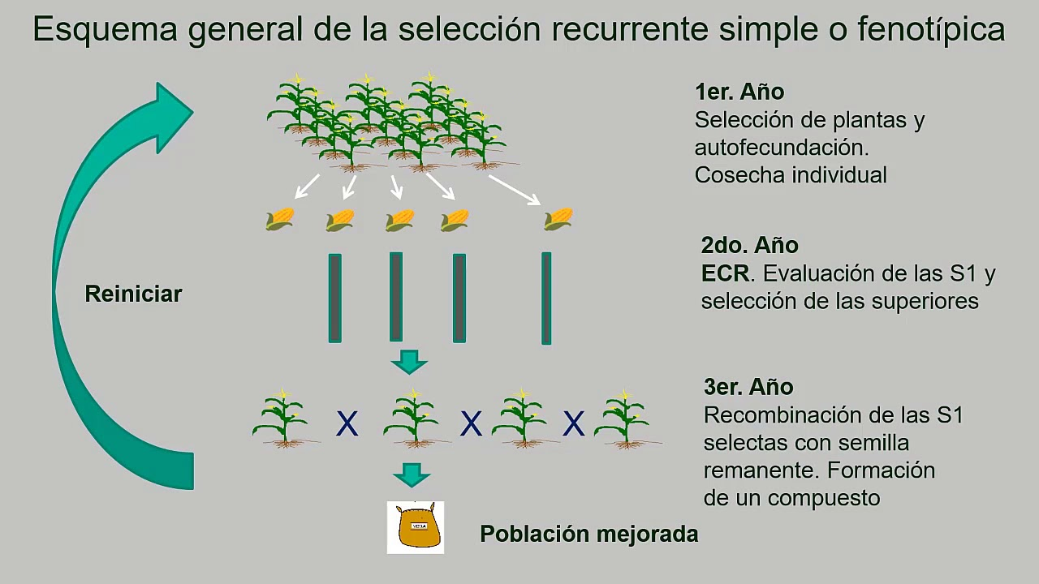
1.8. Selección recurrente (Hull, 1945)por HCG/HCE
1.8.1

Slide 28
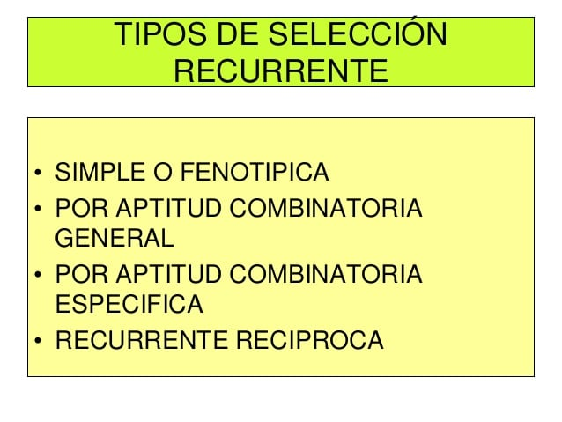
1.8. Selección recurrente (Hull, 1945)por HCG/HCE
1.8.2. Selección recurrente genotípica
1.8.2.1. HCG
1.8.2.2. HCE

Slide 29
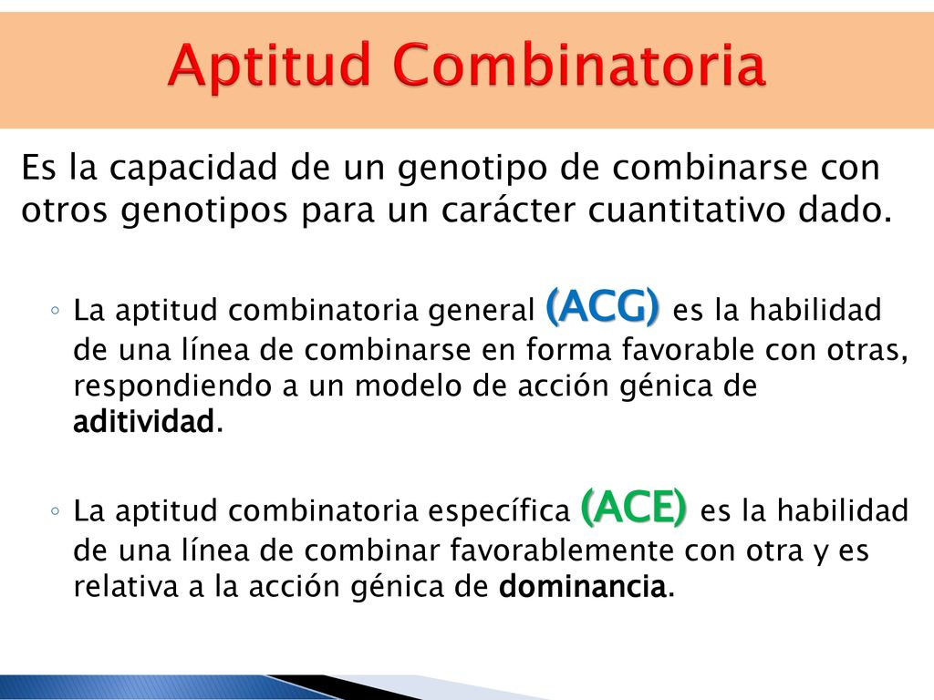

Slide 30
